Slide 1
Exercise Sheet 2
von Armin Naseri

Slide 2
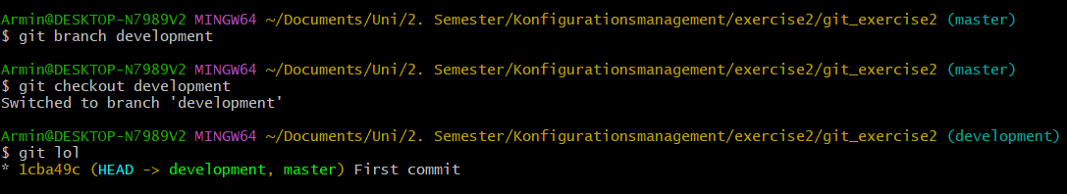
Branching
git branch <name>
git checkout <name>
git checkout –b <name>: erstellt branch namens „development“ und wechselt zu dieser

Slide 3
Documentation
„git branch <name>“ erstellt eine neue Branch
„git checkout <name>“ wechselt auf den development branch

Slide 4
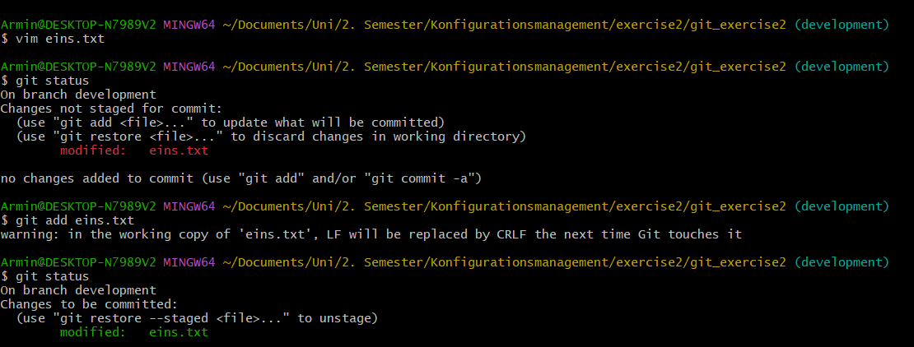
Changes
„on branch <name>“
Sonst alles gleich

Slide 5
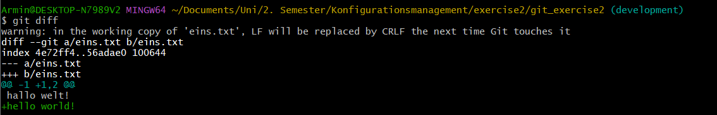
Diff
git diff
Zeigt unterschiede an bevor sie zum commiten gestaged werden
@@ = die veränderten lines in der datei
+ = neues
- = altes/originales

Slide 6
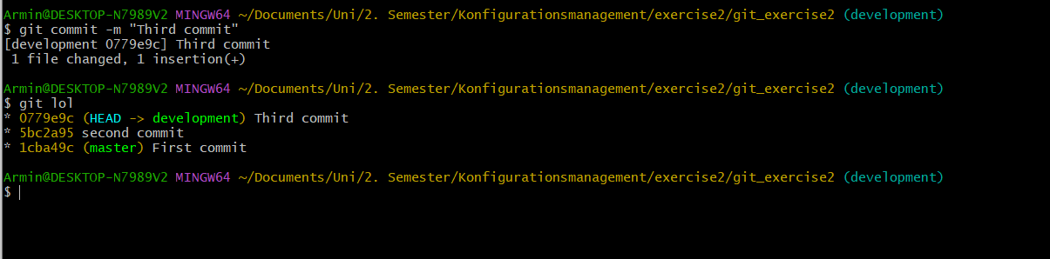
Commit

Slide 7
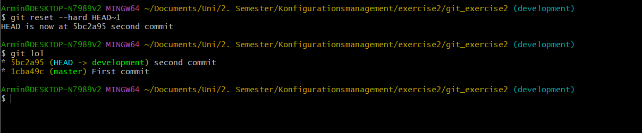
Accidentally Commited?
git reset --soft HEAD~1
Git reset --hard HEAD~1
--soft: commit rückgängig, aber changes bleiben gestaged
--hard: macht commit und changes rückgängig

Slide 8
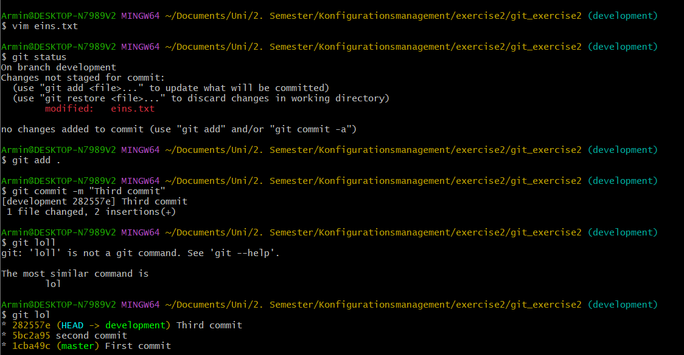
Changes 2

Slide 9
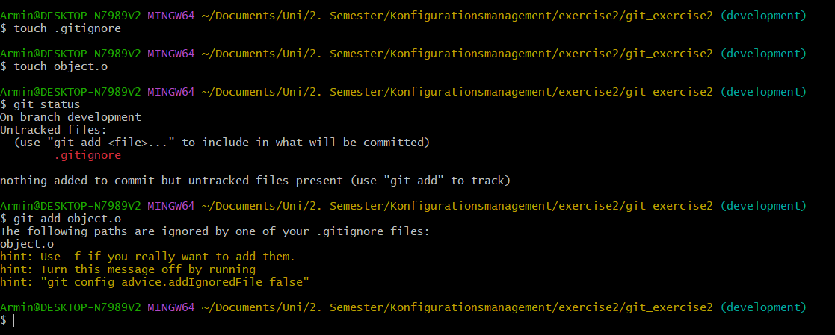
.gitignore

Slide 10
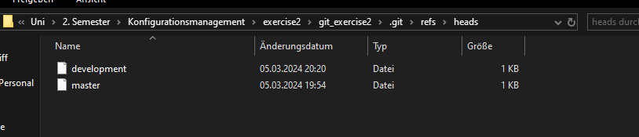
.git directory
Es befinden sich die branches in .git/refs/heads

Slide 11
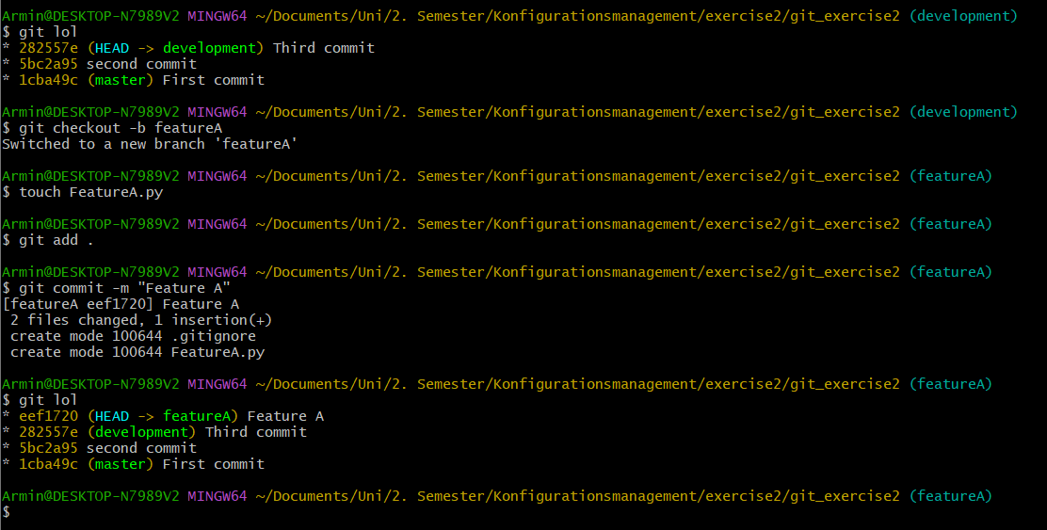
Feature Branches

Slide 12
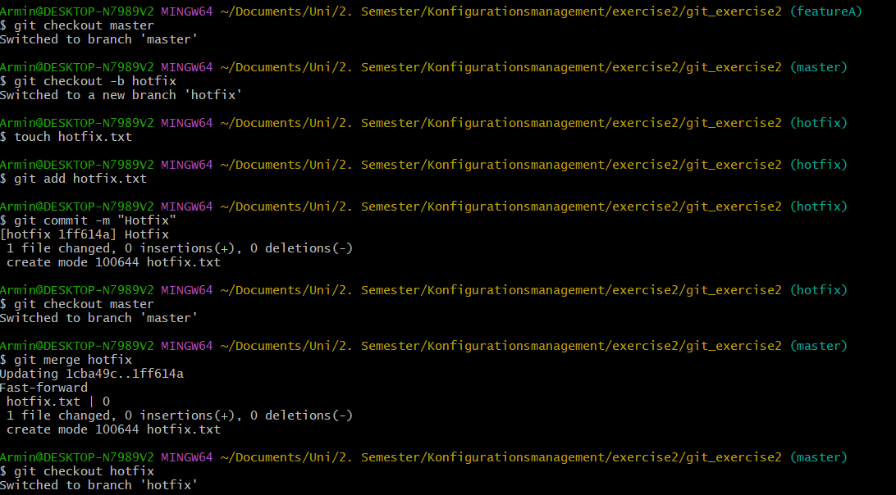
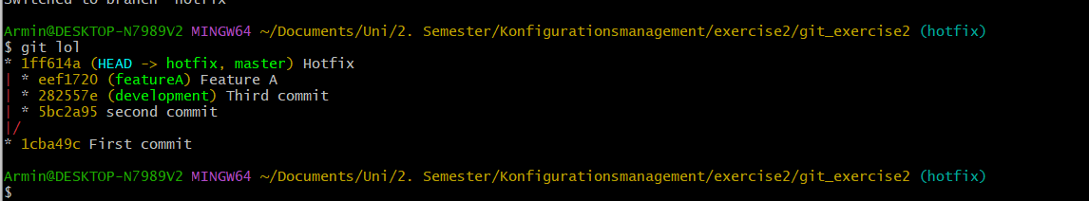
Hotfix

Slide 13
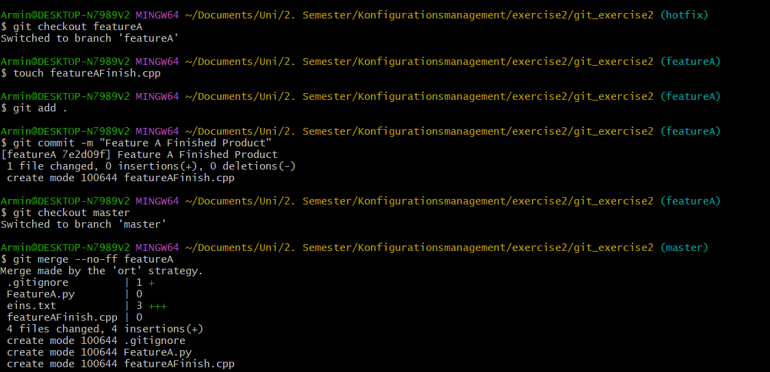
Finish Feature A

Slide 14
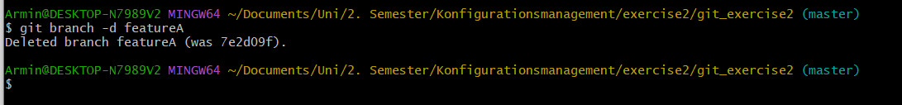
Branch deletion
git branch –d <name>

